Slide 1
Bài tập thêm
Bài 4: Cho bảng quy đổi từ điểm số sang điểm chữ như sau. Hãy viết hàm để chuyển từ điểm số sang điểm chữ. Hãy kiểm tra hàm vừa viết với dữ liệu thử phủ tất cả các trường hợp.
Thang điểm 10 | Thang điểm chữ
Từ 0,0 đến 3,9 | F
Từ 4,0 đến 4,6 | D
Từ 4,7 đến 5,4 | D+
Từ 5,5 đến 6,1 | C
Từ 6,2 đến 6,9 | C+
Từ 7,0 đến 7,6 | B
Từ 7,7 đến 8,4 | B+
Từ 8,5 đến 10 | A

Slide 2
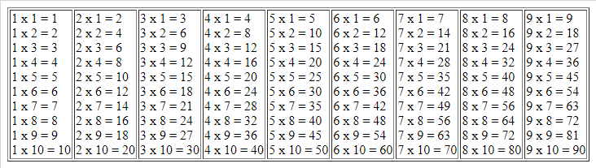
Bài tập thêm
Bài 5: Viết chương trình hiện bảng cửu chương như hình sau.
Bài 6: Viết chương trình chuyển đổi một số tự nhiên ở hệ số 10 thành một số ở hệ cơ số B (1 <= B <= 32) bất kỳ.
Ví dụ số cần chuyển là 10, B = 2 thì kết quả là 1010

Slide 3
Bài tập thêm
Bài 7: Viết chương trình PHP tạo một bảng có 5 dòng x 5 cột. Nội dung trong các ô sẽ lần lượt từ 1 đến 25.
1 | 2 | 3 | 4 | 5
6 | 7 | 8 | 9 | 10
11 | 12 | 13 | 14 | 15
16 | 17 | 18 | 19 | 20
21 | 22 | 23 | 24 | 25

